Slide 1


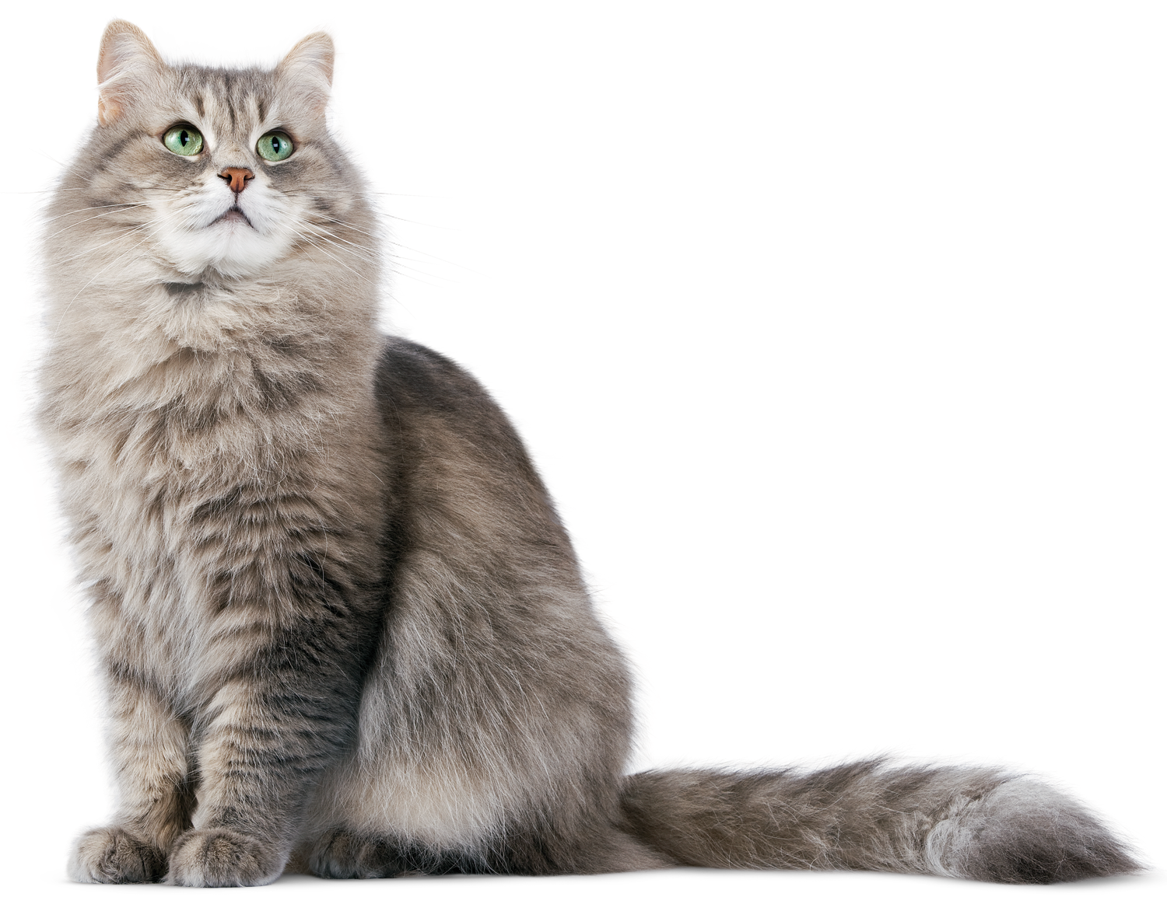

Club Entre Patitas
Ingeniería de Software I
Sistema de gestión médica y administrativa para Club Entre Patitas
Rosita Acuña Ramírez
Catalina De La Fuente Carreño
Whitney Otaegui Adrián
Bastián Erazo Muñoz
Marcos Lazo Varela
Alejandro Matus Silva
Alonso Molina Zepeda
Profesor:
Paulo Luis Francisco Quinsacara Jofré
Santiago, Chile 2025

Slide 2
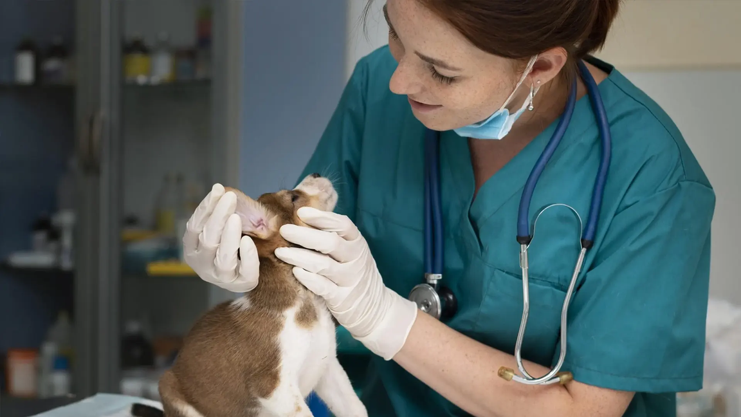

Club Entre Patitas
Índice de Contenidos ✍🏻
1. Introducción
2. Solución técnica y plan de incrementos
3. Sobre el incremento
4. Planificación por Incrementos y Casos de Uso
5. SCRUM++
6. Casos de uso
7. Sprint (diagrama de clases)
8. Vistas( Desarrollo y Lógica)
9. Árbol de Navegación
10. Burn-Up
11. Burn-Down

Slide 3
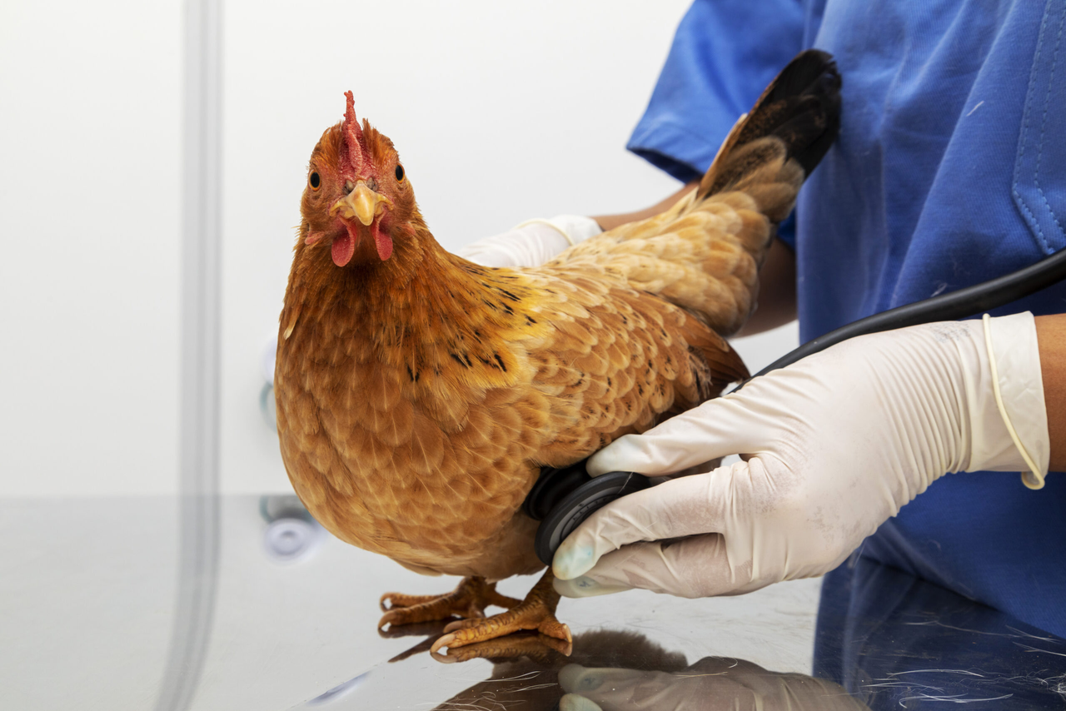
Club Entre Patitas
Introducción
Es una plataforma en desarrollo para digitalizar la atención veterinaria, con trazabilidad, acceso seguro a datos y validación mediante Scrum++.

Slide 4
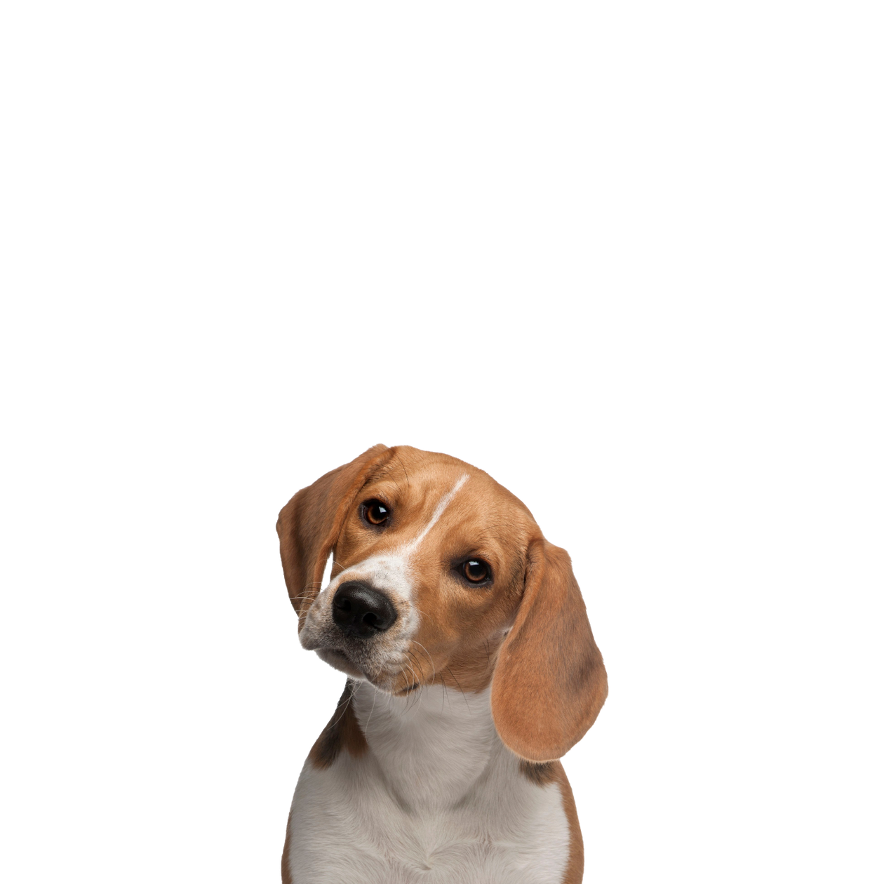
Club Entre Patitas
Solución Técnica ⚙️
El primer incremento es un MVP con registro, consulta y agendamiento, que permite iniciar pruebas reales. Funciones adicionales se incorporarán en fases futuras.
Para nuestra propuesta de solución, desarrollamos un sistema digital que centraliza la gestión médica y administrativa, validado con un MVP que incluye registro, consulta y agendamiento. Fases futuras integrarán funciones complementarias.

Slide 5
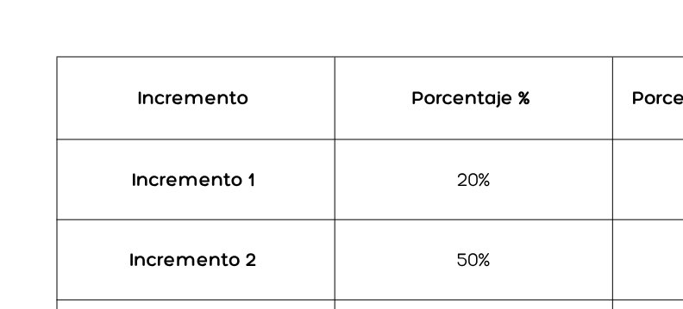
Club Entre Patitas
Planificación por Incrementos y Casos de Uso

Slide 6
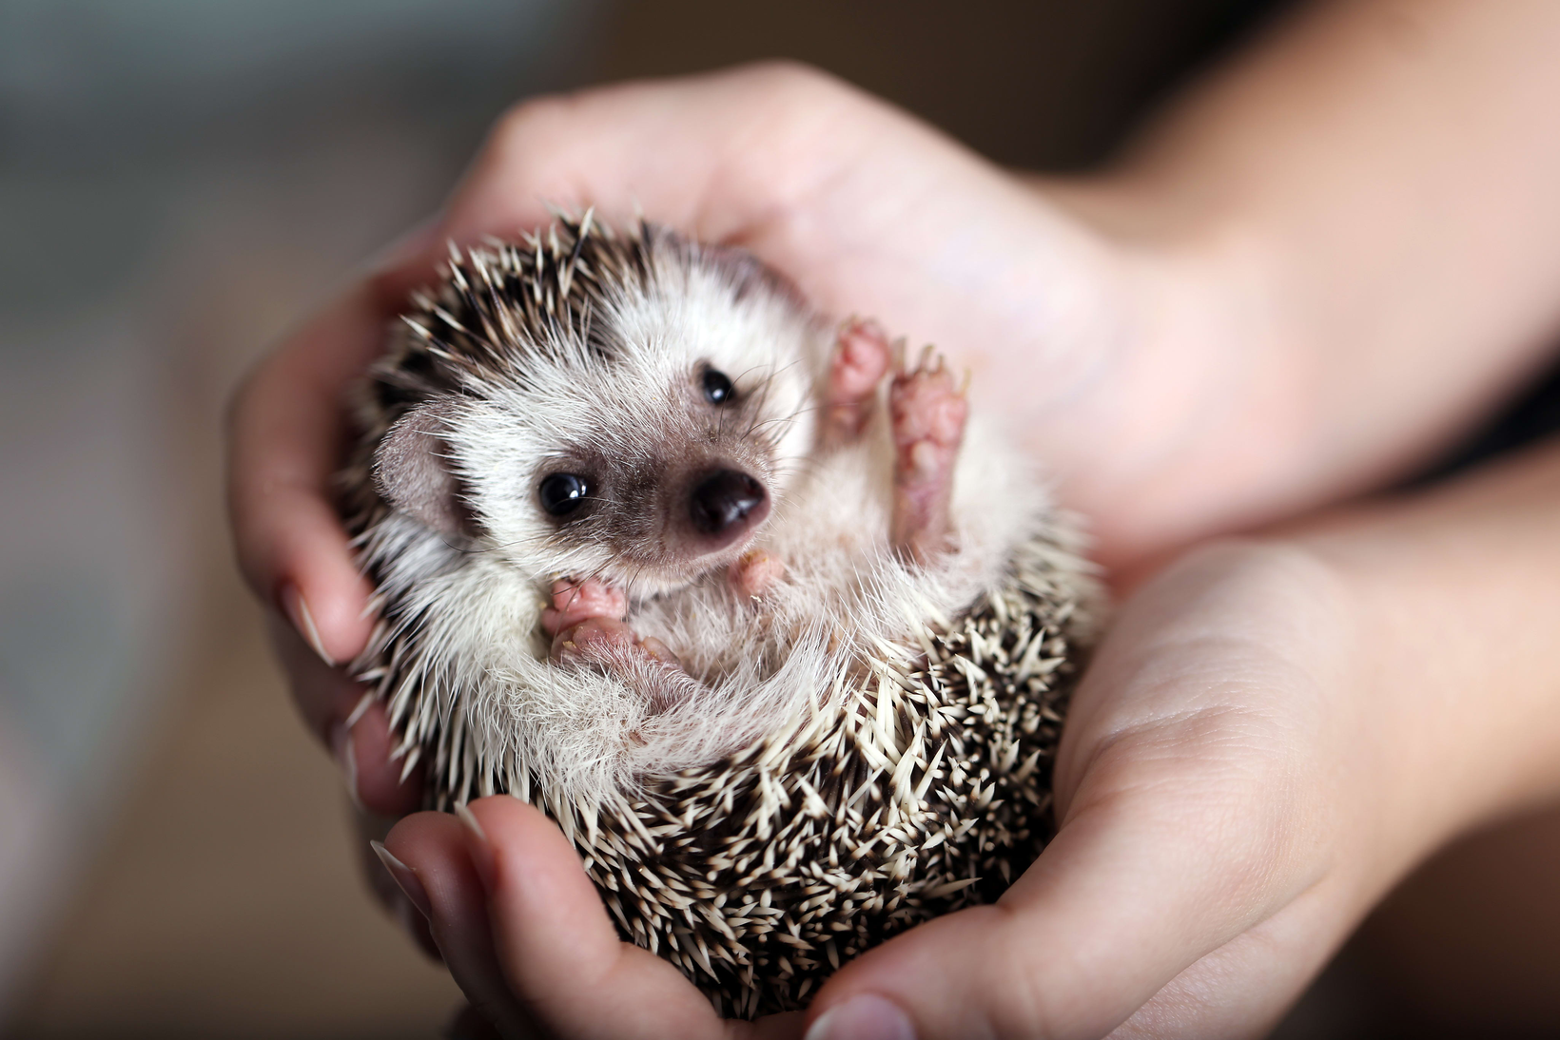
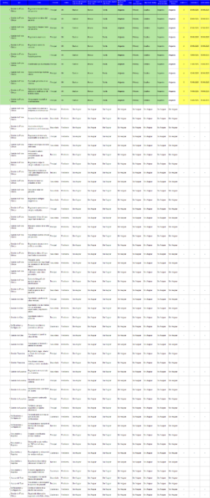
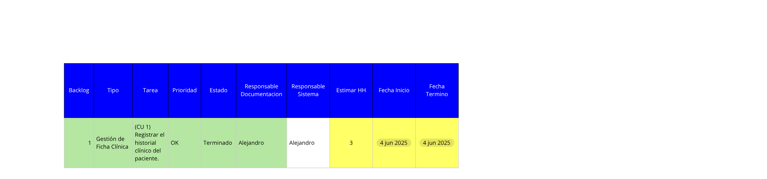
Club Entre Patitas
Scrum++

Slide 7
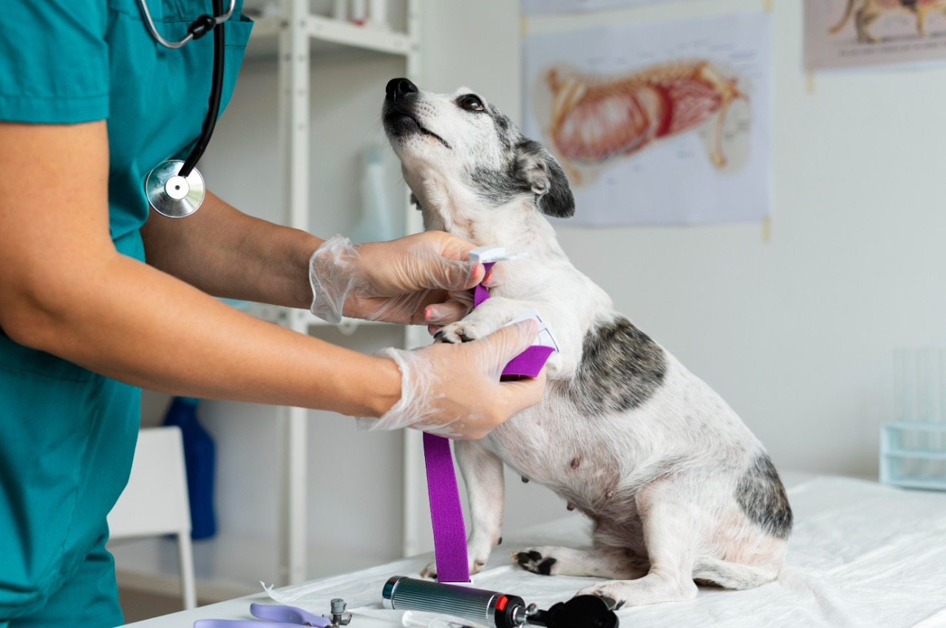
Club Entre Patitas
Casos de uso
Se trabajó con los 11 primeros casos de uso enfocados en la gestión de ficha clínica.

Slide 8
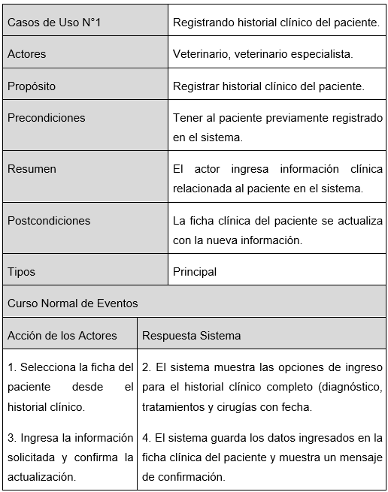
Club Entre Patitas

Slide 9
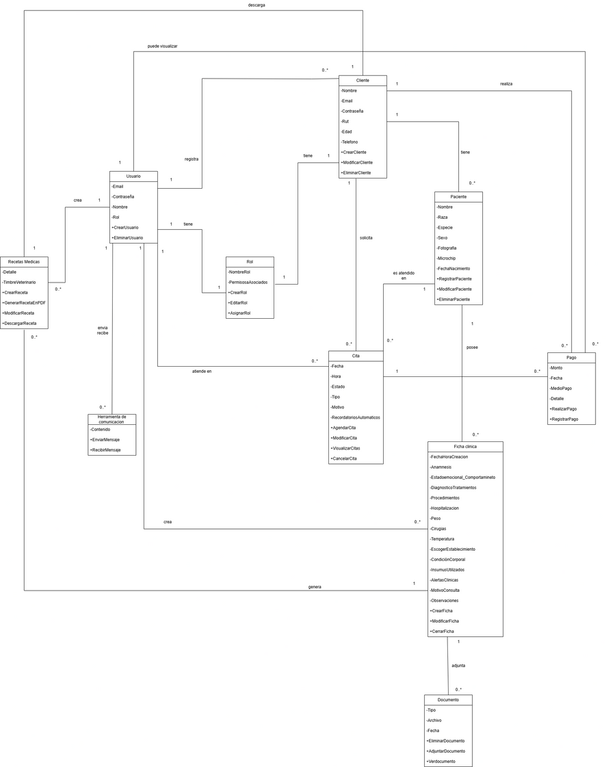
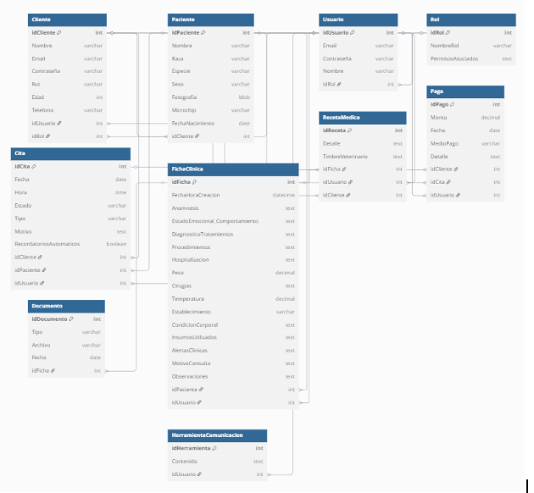
Club Entre Patitas
Sprint

Slide 10
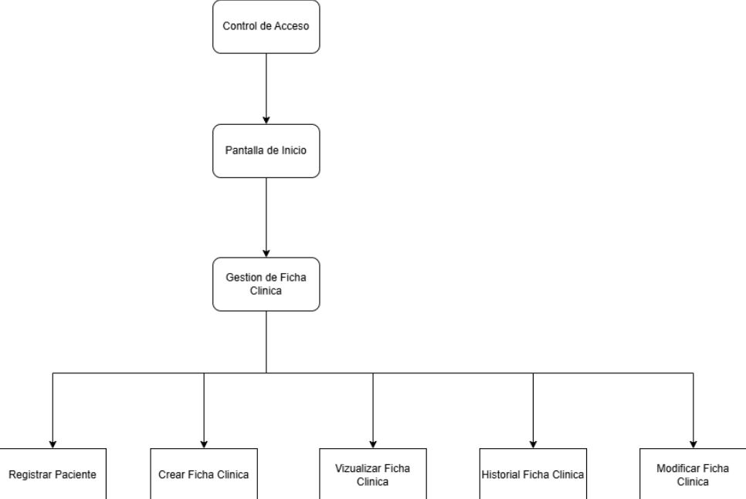
Club Entre Patitas
Árbol de decisión

Slide 11
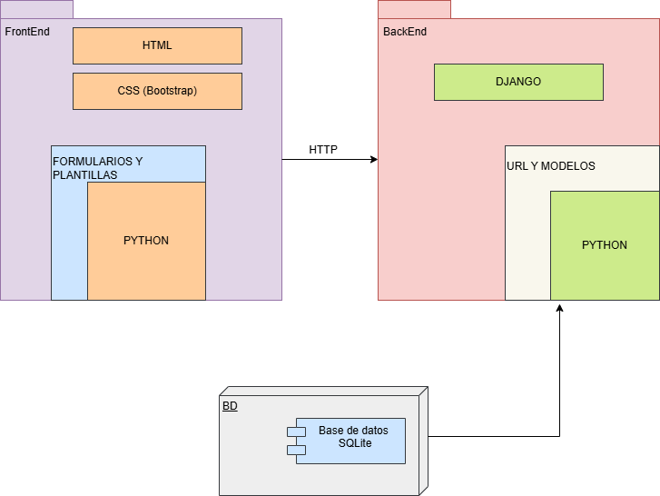
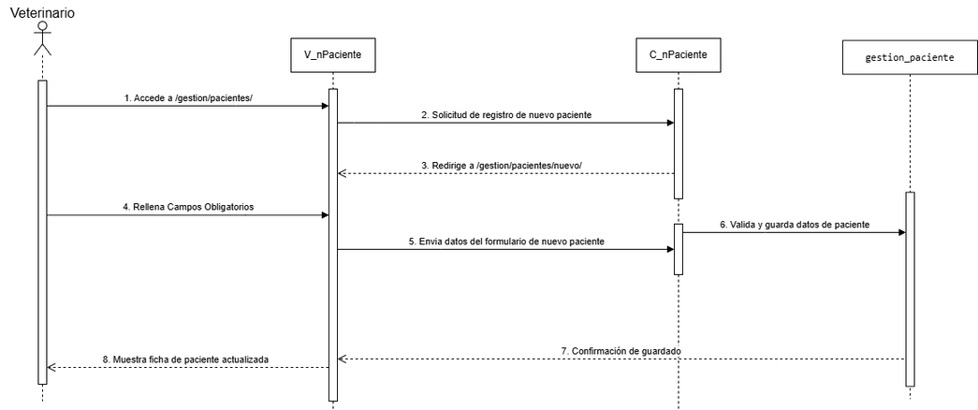
Club Entre Patitas
Vistas

Slide 12
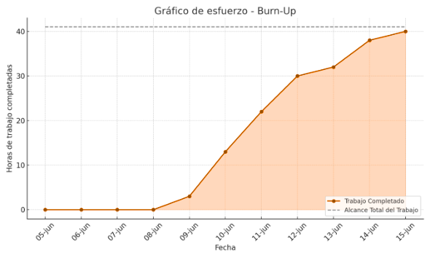
Club Entre Patitas
Burn-Up📈

Slide 13
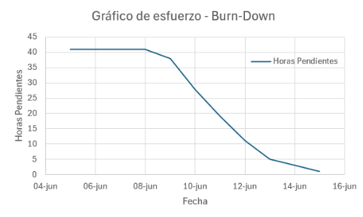
Club Entre Patitas
Burn-Down📉

Slide 14

Club Entre Patitas
Gracias por su atención

